Slide 1
בקשות לשינוי גבולות מוניציאפליים
דיון בוועדת הפנים של הכנסת
בראשות ח"כ דוד אמסלם
המועצה המקומית בועיינה נוג'ידאת
המועצה המקומית שיבלי אום אל גנם
המועצה המקומית זרזיר
13.2.2017

Slide 2
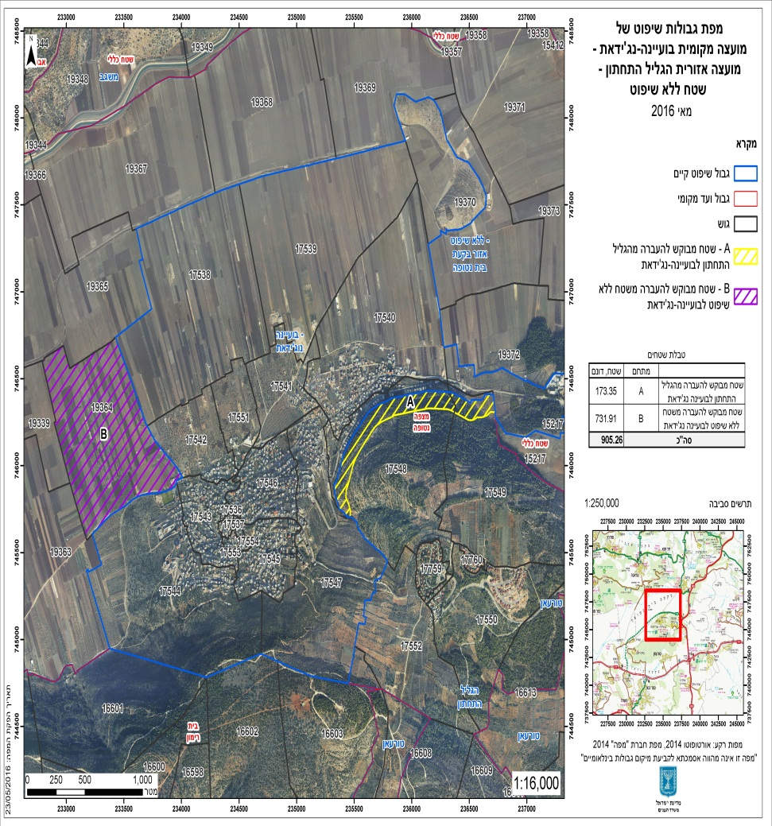
בועיינה נוג'ידאת

Slide 3
בועיינה נוג'ידאת
קיימת בקשה לשינוי גבולות עם מועצה אזורית גליל תחתון ושטח ללא שיפוט
הבקשה הוגשה בפברואר 2016
המלצות הוועדה הקודמת משנת 2009, שעסקו כמעט באותם השטחים, היו לא לשנות את גבולותיה המוניציפאליים.
לכשתקום הוועדה הג"ג גליל עליון והעמקים, יקבל מנכ"ל המשרד החלטה האם לדון בבקשה בהתאם להמלצות מחוז צפון והמלצות המטה.

Slide 4

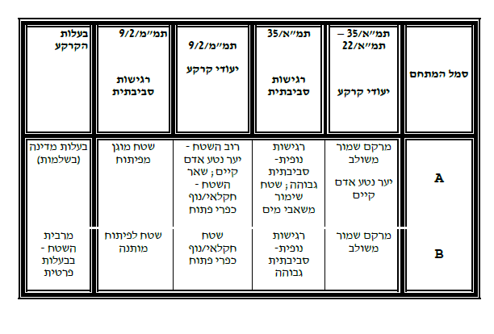
בועיינה נוג'ידאת

Slide 5
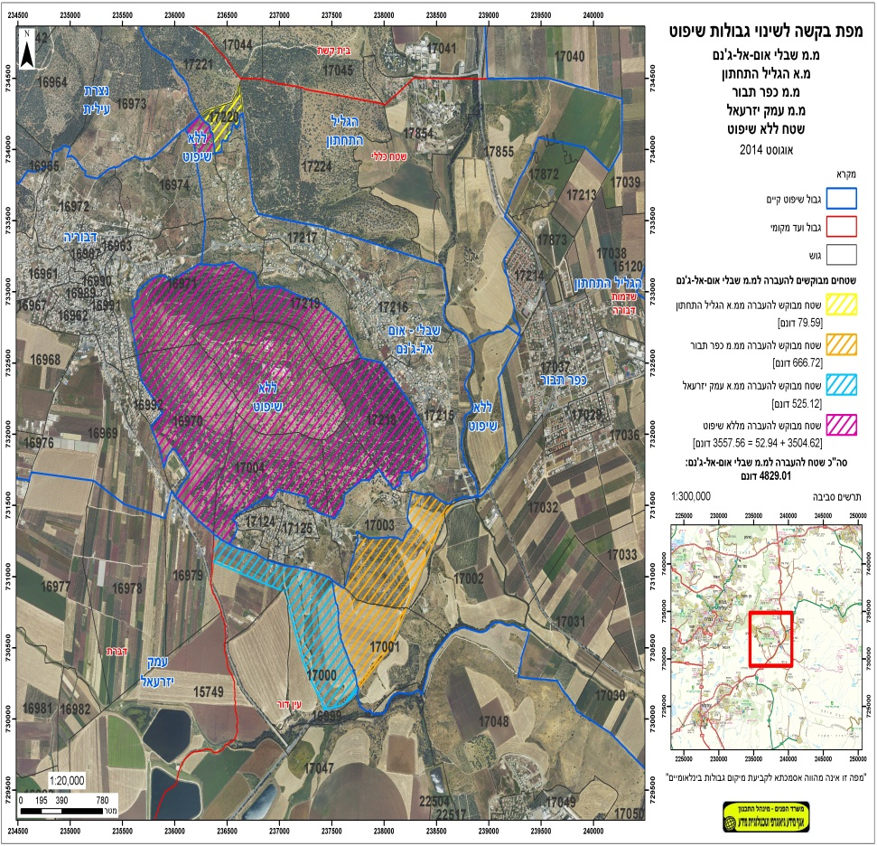
שבלי אום אל גאנם

Slide 6
שבלי אום אל גאנם
קיימת בקשה לשינוי גבולות עם מ.א גליל תחתון מ.א עמק יזרעאל מ.מ כפר תבור ושטח ללא שיפוט. הבקשה טרם הושלמה.
קיימת בקשה לחלוקת הכנסות עם איזור תעשייה אלון תבור (אזור תעשייה המשותף לעמק יזרעאל ועפולה) – שטרם הושלמה.
צוות שינוי גבולות וחלוקת הכנסות נמצא בהליך איסוף פרטי בקשה חסרים לקראת הקמת הוועדה הגיאוגרפית גליל עליון – עמקים.
לקראת הקמת הוועדה הגאוגרפית גליל עליון והעמקים, יחליט מנכ"ל המשרד האם לדון בבקשה בהתאם להמלצות מחוז צפון של משרד הפנים, ובהתאם לחוות דעת מטה המינהל.

Slide 7
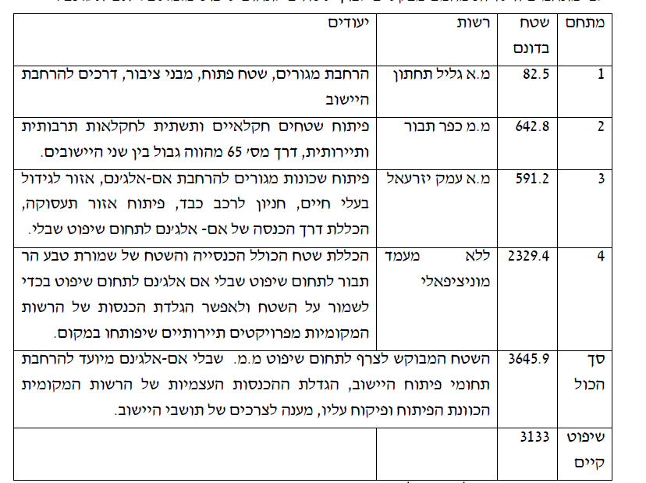
שבלי אום אל גאנם

Slide 8
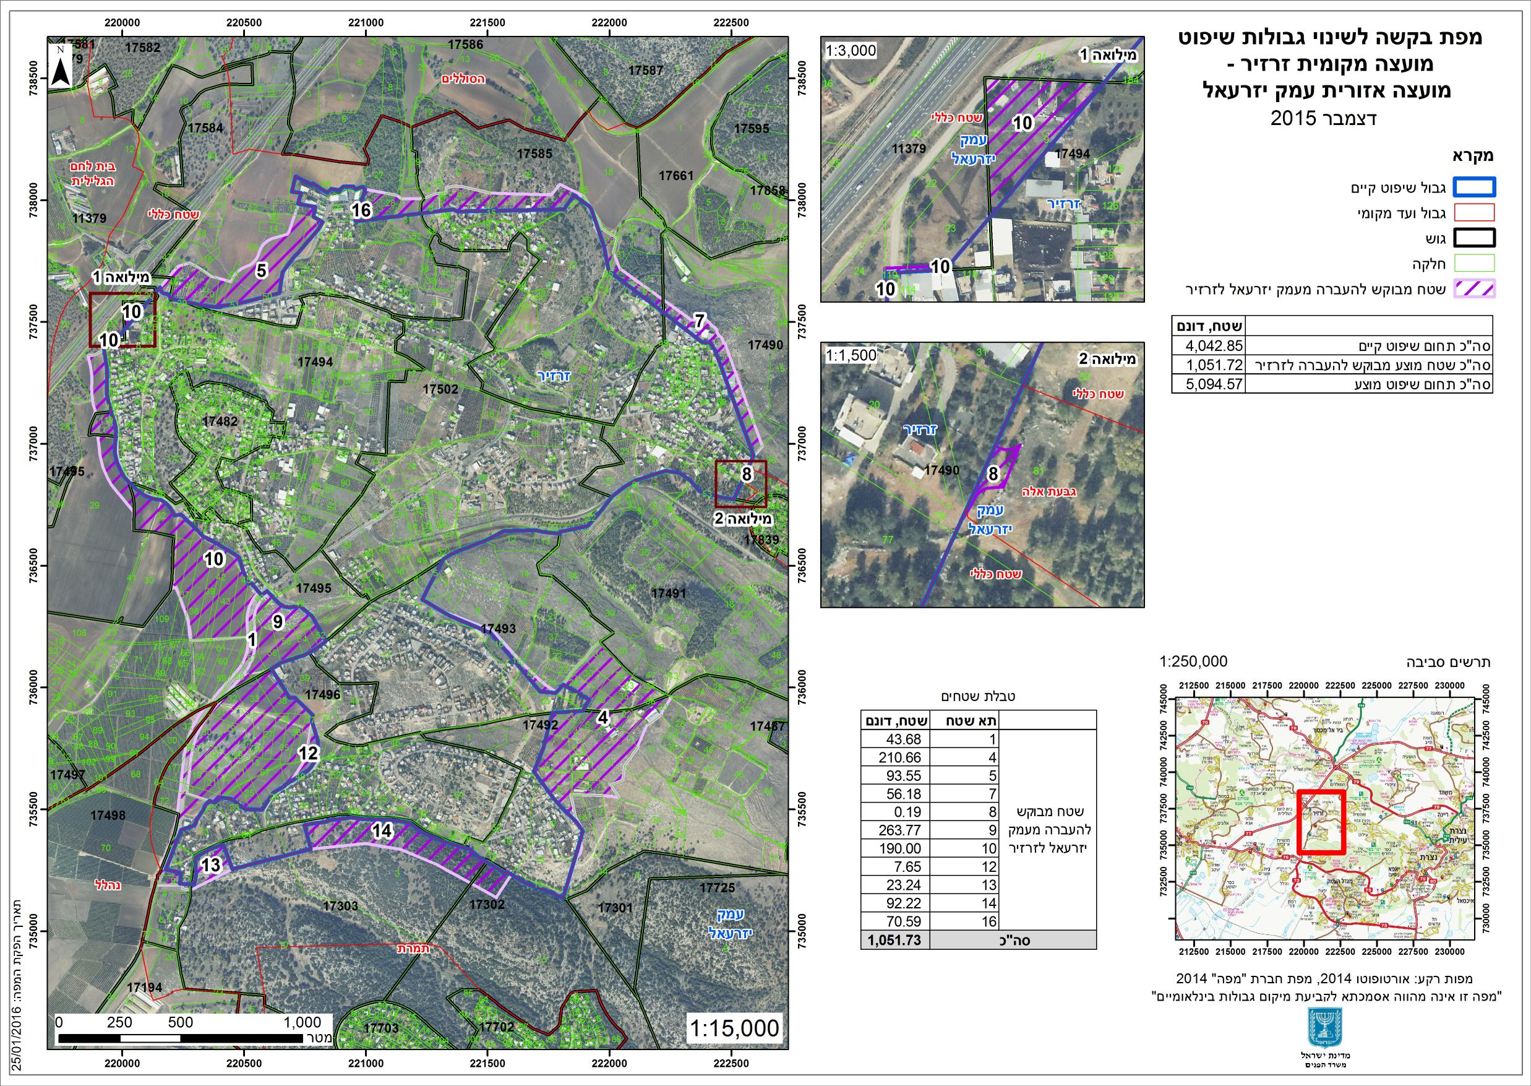
זרזיר

Slide 9
זרזיר
קיימת בקשה לשינוי גבולות עם מועצה אזורית עמק יזרעאל
הבקשה הוגשה בדצמבר 2015 והושלמה רק בינואר 2017 לאחר שהצוות המקצועי במשרד הפנים היה בקשר עם המועצה המקומית.
תכנית המתאר אושרה ב-2011, במסגרתה צוין כי יש צורך בשינוי גבולות בהיקף של 428 דונם, לעומת בקשה של מעל ל-1000 דונם מצידה של המועצה המקומית זרזיר.
עם גיבוש מנדט הוועדה הגאוגרפית גליל עליון והעמקים, יחליט מנכ"ל המשרד האם לדון בבקשה בהתאם להמלצות מחוז צפון ועבודת מטה של המשרד.

